Slide 1
Kapitel 1 Gegenstandsbereich der Wirtschaftsinformatik

Slide 2
Lernziele
Sie kennen die zentralen Kernbegriffe der Wirtschaftsinformatik und können daraus den Gegenstandsbereich Wirtschaftsinformatik als Wissenschafts-disziplin ableiten
Sie können die historische Entwicklung des Gegenstandsbereiches skizzieren
Sie können den Systembegriff beschreiben und wichtige Systemeigenschaften artikulieren
Sie können die Erkenntnisobjekte der Wirtschaftsinformatik beschreiben
Sie können Informationssysteme als Mensch/Aufgabe/Technik-Systeme beschreiben und Beispiele geben
Sie kennen die vier Wissenschaftsaufgaben sowie die zentralen Analyseebenen der Wirtschaftsinformatik

Slide 3
Kernbegriffe der Wirtschaftsinformatik
Von fundamentaler Bedeutung für die Charakterisierung des Gegenstandsbereich der Wirtschaftsinformatik sind vier Begriffe:
Information
Zweckorientiertes, handlungsbestimmendes Wissen über vergangene, gegenwärtige und zukünftige Zustände und Vorgänge in der Wirklichkeit
Kommunikation
Eine Beziehung, die zwischen Menschen oder Maschinen durch Austausch von Nachrichten entsteht
Technik
das Regeln folgende und Ziele anstrebende Handeln und Denken (Arbeitstechnik)
vom Menschen geschaffene Geräte und Maschinen (Sachtechnik)
System
Ganzheitlicher Zusammenhang

Slide 4
Kernbegriffe der Wirtschaftsinformatik
Wirtschaftsinformatik ist die Wissenschaft von Information und Kommunikation unter systematischer Verwendung von Informations- und Kommunikationstechnologien in Wirtschaft und Gesellschaft auf individueller Ebene, Gruppenebene, Organisationsebene oder gesellschaftlicher Ebene.

Slide 5
Entwicklung des Gegenstandsbereichs
1950er-Jahre: Erste Elektronische Datenverarbeitungsanlagen (EDV) in Unternehmen
Ab den 1960er-Jahren: Die EDV wird Gegenstandsbereich der BWL als abgrenzbares Erkenntnisobjekt
Ab den 1980er-Jahren: Gegenstandsbereich weitet sich aus: mehrere Systeme sowie deren Planung, Überwachung und Steuerung
Seit Ende der 1990er-Jahre: Gegenstandsbereich fokussiert nicht nur noch auf Aufgabenunterstützung, sondern auch auf das Innovationspotenzial
Seit dem Jahr 2000: Digitalisierung und Digitale Transformation von Wirtschaft und Gesellschaft

Slide 6
Entwicklung des Gegenstandsbereichs
Der Gegenstandsbereich der Wirtschaftsinformatik hat sich in den letzten Jahrzehnten deutlich erweitert, aber auch vertieft
Umfasst werden die Erkenntnisobjekte
Informationssystem
Informationsinfrastruktur
Informationsfunktion
Die Mengen der drei Erkenntnisobjekte sind nicht disjunkt

Slide 7
Beispiel – Entwicklung des Gegenstandsbereichs
In Wirtschaft und Gesellschaft gibt es einen Transportbedarf für Menschen und Güter, der mit alternativen oder ergänzenden Transportmitteln befriedigt werden kann
LKW, Güterzüge, Frachtschiffe, Passagierflugzeuge, Drohnen
Nutzung alternativer oder sich ergänzender Verkehrswege
Straßen, Schienen, Kanäle, Luftraum, Pipelines
Der unterschiedliche Mobilitäts-/ Transportbedarf = Informationsfunktion
Das Transportmittel = Informationssystem
Die Verkehrswege = Informationsinfrastruktur

Slide 8
Systemeigenschaften
Den drei Erkenntnisobjekten gemeinsam ist ihr Charakter als System
Für den Betrachter sind die charakterlichen Eigenschaften eines Systems entweder unmittelbar erkennbar oder nicht
Emergent genannte Eigenschaften werden nicht nur durch Eigenschaften der Systemelemente bestimmt, sondern zusätzlich durch Eigenschaften der Beziehungen zwischen den Systemelementen (Systemstruktur)
Emergente Eigenschaften lassen sich daher nicht auf Eigenschaften einzelner Elemente zurückführen
Nicht emergente Eigenschaften sind im Allgemeinen von geringerem wissenschaftlichen Interesse als emergente Eigenschaften

Slide 9
Beispiel - Systemeigenschaften
Nicht emergente Eigenschaften von Informationssystemen sind die Speicherkapazität der Hardware
Emergente Eigenschaften sind das Antwortzeitverhalten von Transaktionen und die Durchsatzzeit einer bestimmten Arbeitslast
Die Beantwortung der Frage nach der Kapazität der Speicher ist im Unterschied zu der Frage, wie Antwortzeitverhalten und Durchsatzzeit zu messen sind, offensichtlich das kleinere Problem

Slide 10
Systemeigenschaften
System (von griech. sístima = das Gebilde, Zusammengestellte, Verbundene) meint den ganzheitlichen Zusammenhang von Elementen, die voneinander abhängig sind, ineinandergreifen oder zusammenwirken.
Systeme sind Beziehungsgefüge, die sich von der Umwelt abheben und durch eine gedankliche Umhüllung abgegrenzt sind. Verbindungen, die durch die Abgrenzung des Systems von seiner Umwelt entstehen, heißen Schnittstellen
Jedes System ist Teil eines übergeordneten Systems und jedes System kann in Teilsysteme und diese wiederum können in (kleinere) Teilsysteme usw. zerlegt werden
In der Wirtschaftsinformatik betrachten wir reale Systeme, die in der Wirklichkeit vorhanden sind (im Unterschied zu idealen Systemen, die es in der Wirklichkeit nicht gibt).

Slide 11
Systemeigenschaften
Eigenschaft | Beschreibung
Offenheit versus Geschlossenheit | Offenheit ist die Eigenschaft eines Systems, über seine Elemente (eines oder mehrere) mit seiner Umwelt in Beziehung zu stehen Ein geschlossenes System (auch als isoliertes System bezeichnet) ist ein System ohne Umwelt; Beziehungen bestehen nur innerhalb des Systems, und es interagiert nicht mit seiner Umwelt.
Komplexität versus Einfachheit | Komplexität ist die Eigenschaft eines Systems, die durch die Anzahl seiner Elemente und durch die Anzahl der Beziehungen zwischen den Elementen (Beziehungsreichtum) gegeben ist
Kompliziertheit versus Einfachheit | Kompliziertheit ist die Eigenschaft eines Systems, die durch die Anzahl der Elemente und deren Verschiedenartigkeit gegeben ist
Dynamik versus Statik | Ein System, in dem sich die Zustände der Elemente und/oder die der Beziehungen im Zeitablauf verändern, heißt dynamisches System
Zweckorientiert und zielorientiert | Zwecke beschreiben, welche Aufgaben sie erfüllen sollen (auch: Sachziele) Ziele beschreiben die Qualität oder Güte, mit der die Sachziele erreicht werden sollen

Slide 12
Systemeigenschaften
Offenes vs. geschlossenes System

Slide 13
Systemeigenschaften
Einfaches vs. komplexes System

Slide 14
Systemeigenschaften
Einfaches vs. kompliziertes System

Slide 15
Erkenntnisobjekte - Informationssystem
Informationssysteme sind Mensch/Aufgabe/Technik-Systeme, kurz gesagt MAT-Systeme.
Sie schließen die Weitergabe von Informationen ein!
Strukturelemente von MAT-Systemen:

Slide 16
Erkenntnisobjekt Informationssystem
Menschen erfüllen Aufgaben (Aufgabenträgerin) und nutzen hierfür Informations- und Kommunikationstechniken
Aufgaben stellen entweder Einzelprobleme oder ganze Problembereiche in Wirtschaft und Gesellschaft dar
Informations- und Kommunikationstechniken als integrierte Techniksysteme sowie Technologien im Sinne von Verfahren zur Systementwicklung und -einführung
Die Forschungen zur Wirtschaftsinformatik interessieren die Beziehungen zwischen den Systemelementen, ihr Zusammenwirken und Interagieren sowie die davon ausgehenden Wirkungen

Slide 17
Beispiel – MAT-System
Kasse in einem Supermarkt in der Nähe des Paradeplatzes
Informationssystem
Mensch (Kassierer)
Aufgabe (Bezahlung abwickeln)
Technik (Kasse, Kassensoftware, Kassenscanner)
Anwendungssystem (Teilsystem des Informationssystems)
Kassenanwendung mit grafischer Benutzeroberfläche (GUI)
Wird vom Kassierer bedient, dieser ist jedoch nicht Teil des Anwendungssystems
Das Anwendungssystems umfasst die zur Aufgabe benötigte Technik

Slide 18
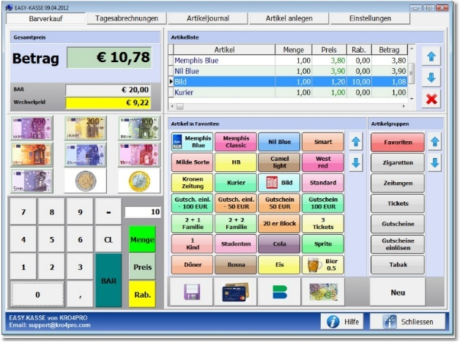
Beispiel – MAT-System

Slide 19
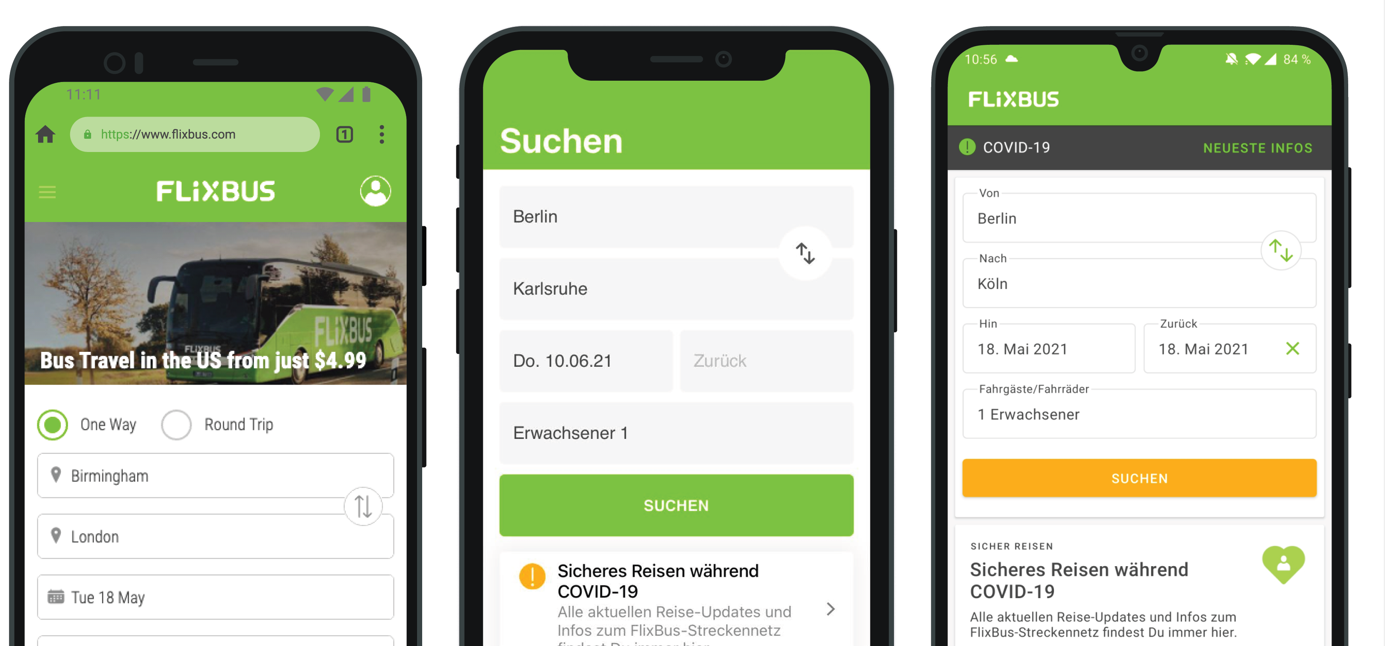
Beispiel - Informationssystem im Privatleben
Kontext: Eine Studentin bucht eine Flixbus-Reise zu Freunden:
Privatleben
Mensch:
Studentin
Aufgabe:
Reisebuchung
IKT:
Mobile App

Slide 20
Beispiel - Informationssystem im Unternehmen
Kontext: Vertriebs-Support-Mitarbeiterin im Backoffice erstellt Angebot für Kunden unter Verwendung eines CRM – Systems (CRM = Customer Relationship Management)
Unternehmen
Mensch:
Vertriebs-mitarbeiterin
Aufgabe.
Erstellung eines Angebots
IKT:
CRM - System
https://www.placetel.de/ratgeber/moderner-arbeitsplatz

Slide 21
Erkenntnisobjekte - Informationsinfrastruktur
Informationsinfrastrukturen sind organisatorische Gesamtheiten von Informationssystemen in Wirtschaft und Verwaltung einschließlich aller Einrichtungen, Mittel und Maßnahmen, deren Verfügbarkeit und Anwendung Voraussetzung für Informationsproduktion und für Kommunikation im Unternehmen ist.
Systematik:
technische Infrastruktur
personelle Infrastruktur
organisatorische Infrastruktur
räumliche Infrastruktur
methodische Infrastruktur und Managementsysteme
informations- und kommunikationsrechtliche Infrastruktur
Qualitätsinfrastruktur

Slide 22
Erkenntnisobjekte – Informationsinfrastruktur
Informationsinfrastrukturen werden idealtypisch top-down entworfen
Unternehmensziele legen die Infrastruktur fest
Als Forschungsfrage steht dabei im Vordergrund, wie diese Strukturen so geplant, realisiert, überwacht und gesteuert werden können, dass sie bestmöglich zur Erreichung der Unternehmensziele beitragen
In der Fachliteratur spricht man von Business/ IT-Alignment
wechselseitiges Ausrichten von Unternehmens- und IT-Zielen
In der Praxis werden Informationsinfrastrukturen oft bottom-up entwickelt
Zusammensetzung aus nicht immer zueinander passenden Teilen

Slide 23
Erkenntnisobjekte - Informationsfunktion
Die Informationsfunktion umfasst die betrieblichen Aufgaben, deren Zweck die Produktion von Information ist und deren Bereitstellung durch Kommunikation erfolgt, mit anderen Worten die Informations- und Kommunikationsaufgaben oder kurz die Informationsaufgaben.
Bereitstellung
zum richten Zeitpunkt
die richtigen Informationen
in der richtigen Menge
am richtigen Ort
in der erforderlichen Zeit

Slide 24
Erkenntnisobjekte - Informationsfunktion
Die Informationsfunktion als Universalfunktion
weder Querschnitts, noch betriebliche Grundfunktion

Slide 25
Erkenntnisobjekt Informationsfunktion
Mit dem Erkenntnisobjekt Informationsfunktion wird sich auf in den folgenden anderen Disziplinen beschäftigt
Betriebswirtschaftslehre
Informationswissenschaft
Kognitionspsychologie
Fokus der Wirtschaftsinformatik
Informations- und Kommunikationsprozesse
zwischen Menschen als Aufgabenträgern
in arbeitsteiligen Prozessen,
wobei die Aufgabenträger zur Aufgabenerfüllung Informationen benötigen

Slide 26
Teilgebiete des Gegenstandsbereichs
Wenn der Gegenstandsbereich einer Wissenschaft einen gewissen Umfang erreicht, beziehungsweise die wissenschaftliche Gemeinschaft eine gewisse Größe erreicht hat, erfolgt meist eine Gliederung des Gegenstandsbereichs in Teilgebiete
Da die Wirtschaftsinformatik eine noch recht junge Disziplin ist, ist dieser Prozess noch nicht abgeschlossen
Es existiert noch kein klares Paradigma

Slide 27
Teilgebiete des Gegenstandsbereichs
Kombination der Erkenntnisobjekte mit Wissenschaftsaufgaben

Slide 28
Teilgebiete des Gegenstandsbereichs
Analyseebene des Gegenstandsbereichs als Gliederungsmerkmale
Die Analyseebenen sind unterschiedliche Aggregationen des Elements Mensch im bereits eingeführten MAT-System

Slide 29
Teilgebiete des Gegenstandsbereichs
direkte Orientierung am bereits eingeführten MAT-System
Beschreibung konkreter Teilgebiete der Wirtschaftsinformatik an M, A und T als Dimensionen

Slide 30
Literaturverzeichnis – Kapitel 1
Heinrich, L. J. (2012). Geschichte der Wirtschaftsinformatik -– Entstehung und Entwicklung einer Wissenschaftsdisziplin, 2. Aufl. Berlin Heidelberg: Springer.
Jung, R. (Hrsg.) (2017). Rahmenempfehlung für die Ausbildung in Wirtschaftsinformatik an Hochschulen Bonn. Gesellschaft für Informatik e.V. https://gi.de/fileadmin/GI/Hauptseite/Aktuelles/Meldungen/2017/Empfehlung-Wirtschaftsinformatik2017.pdf.
Jung, R. & Lehrer, C. (2017). Guidelines for Education in Business and Information Systems Engineering at Tertiary Institutions. Business & Information Systems Engineering 59(3), 189–203. https://doi.org/10.1007/s12599-017-0473-5.

